Slide 1
Optimasi Lahan Pertanian Dengan Menggunakan Algoritma Genetika (GA)
Isni Fachri Rizal
F1D013049

Slide 2
Algoritma Genetika
Algoritma Genetika atau Genethic Algorithm (GA) dikenalkan oleh John Holland dalam menyelesaikan masalah optimasi.
Algoritma Genetika mensimulasikan proses yang terjadi pada populasi alamiah yang merupakan hal yang penting dalam proses evolusi.
Algoritma Genetika adalah metode pencarian yang meniru perumpamaan evolusi biologis alami untuk menentukan kromosom atau individu berkualitas tinggi dalam suatu kawasan berhingga potensial yang disebut populasi.
Proses pemilihan individu dari suatu populasi dievaluasi berdasarkan fungsi fitness.

Slide 3
Algoritma Genetika
Representasi kromosom.
Evaluasi dengan menghitung fitness.
Proses crossover untuk mendapatkan individu baru.
Proses mutasi yang untuk meningkatkan variasi dalam populasi.
Proses seleksi untuk membentuk populasi baru.

Slide 4
Parameter
Modal
Lahan
Keuntungan

Slide 5
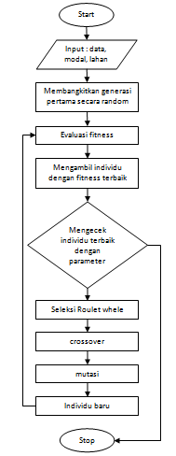
Flow chart

Slide 6



Fungsi Fitness
Kondisi :

Slide 7

Crossover
Indv 1
Indv 2
7 | 3 | 1 | 4
2 | 6 | 5 | 9
Angka random =
10
3
5
9
Indv baru
2
3
1
9

Slide 8
Seleksi Roulette wheel
Gen 1 | Gen 2 | Gen 3 | fitness | prob | Prob kom
3 | 4 | 1 | 2 | 0,17 | 0,17
2 | 5 | 6 | 4 | 0,34 | 0,51
3 | 2 | 7 | 1 | 0,08 | 0,59
1 | 6 | 4 | 5 | 0,41 | 1
Bilangan random 0-1 =
0,79
0,13

Slide 9
Mutasi
4 | 2 | 3 | 1
5 | 7 | 4 | 6
4 | 0 | 5 | 9
1 | 6 | 8 | 0
4 | 0 | 1 | 0
5
3
Jumlah gen = 20
Random posisi gen dan random angka yang akan dimasukkan
Posisi Random =
10
12
Angka Random =
5
3

Slide 10
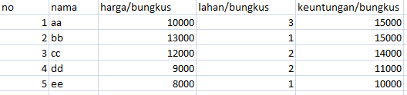
Data Dummy

Slide 11
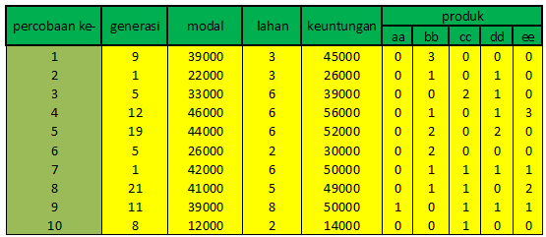
Kesimpulan
Dengan menggunakan data dummy dengan modal Rp 50.000 dan luas lahan 10 m2 didapatkan kesimpulan sebagai berikut

Slide 12
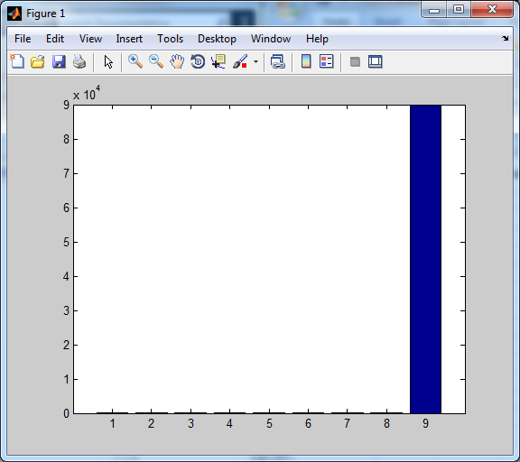
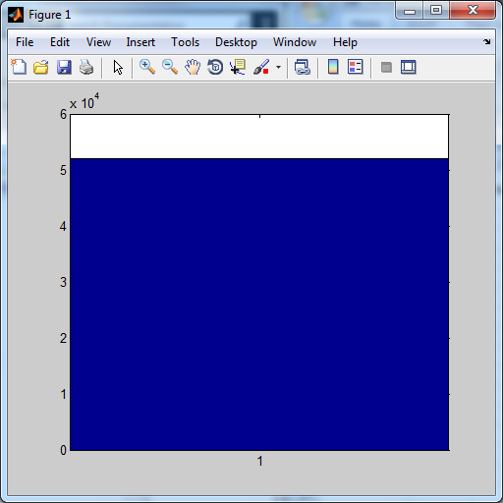
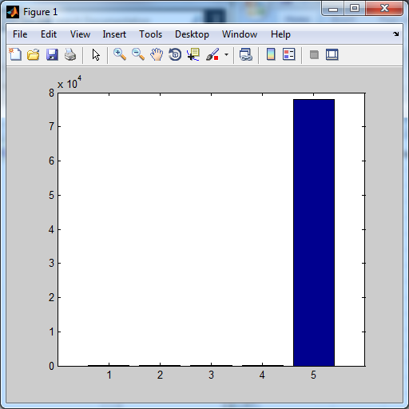
kesimpulan
Grafik fitnes percobaan 1 sampai 3

Slide 13
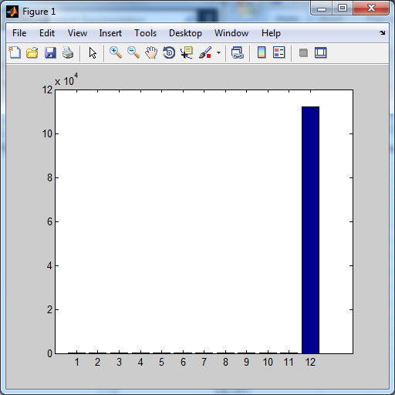
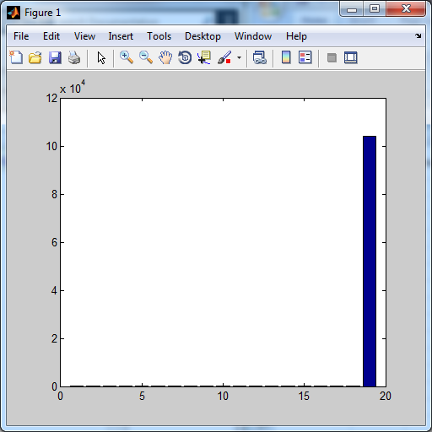

kesimpulan
Grafik fitnes percobaan 4 sampai 6

Slide 14
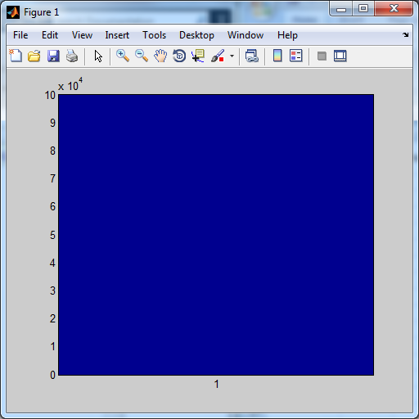
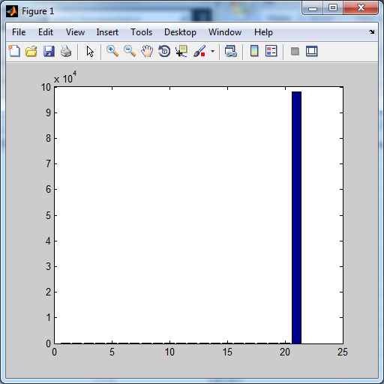
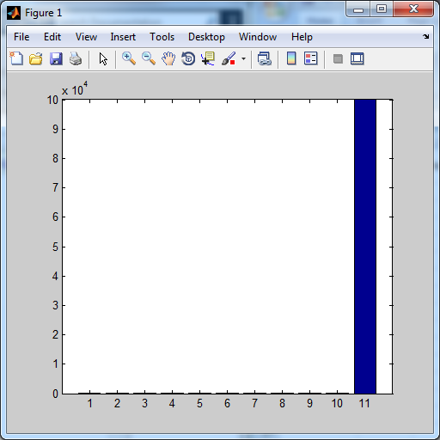
kesimpulan
Grafik fitnes percobaan 7 sampai 9

Slide 15
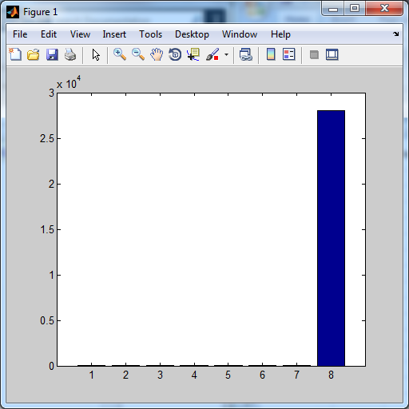
kesimpulan
Grafik fitnes percobaan 10

Slide 16
Terima Kasih

